Slide 1
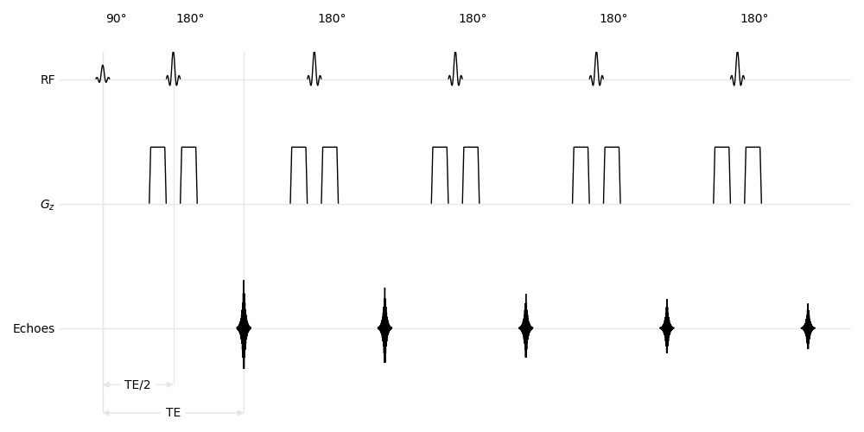
F₁⁺
F₁⁺
F₀
F₁⁻

Slide 2
F₁⁺
Z₁
F₀
F₁⁻

Slide 3
F₂⁺
F₀
F₂⁻

